Slide 1
第七部分 案例讨论
IPMP
《国际项目管理专业资质认证(IPMP)》培训之七
白思俊
中国项目管理研究委员会
IPMP中国认证委员会
西安华鼎项目管理咨询有限责任公司
西北工业大学项目管理研究与发展中心

Slide 2
项目背景
—河南联通GSM二期工程实施
河南联通二期工程共计405个新建GSM 900 MHZ基站，新建五个MSC/VLR交换局。二个MSC/VLR交换局扩容，新建一个HLR局。工程涉及郑州、洛阳、开封、平顶山、漯河、许昌、新乡、安阳和焦作九个地区。其中郑州、洛阳一期已分别建有一个交换局与相关的基站，并且已经向社会提供了商业放号服务，其余地区为新建工程。
工程实施图设计已经完成，并且基础设施已经建设完成

Slide 3
新建MSC/VLR交换局工程
的主要工作
新建工程涉及以下三个方面的工作:
  室外、室内走线架的采购、运输、安装。
  基站室内配套电源、电池及部分传输设备的安装、调试。
  基站主设备BTS及天馈线的安装督导、安装。
主设备部分是从北电取得施工合同，其他工作从联通公司取得。

Slide 4
作为郑州局的主要工作如下
EXT-MSC 1
NEW-MSC 1 NSS
NEW-HLR 1
O1 23
O2 1
S111 19 Total BTS 106
S222 31
S223 32
Total DRX 492

Slide 5
进度要求
郑州MSC新机房具备安装条件时，20天内完成MSC的硬件安装和硬件测试工作 。
106套BTS安装，计划四个月之内完成
郑州工程联通工程部计划本期工程于99年11月1日开工，基站部分11月底开工，工程完工日期为2000年3月底。
工程安装总费用为：500万元

Slide 6
1.工作分工
项目经理：苏淼
项目组成员：
  向刚 办公室主任 目标与里程碑
  邱菀华 试制组 组织机构
  戴大双 技术组 工作分解结构
  汤铭端 计划采购组 进度计划
  白思俊 费用组 资源费用管理
  苏淼 质量组 风险管理与总结
假设条件：电动自行车的可行性分析已经完成，并且已经立项

Slide 7

1.目标确定
明确项目的目标，进行任务描述

Slide 8
1.项目目标的描述
成果：河南郑州GSM通信系统
工期要求：时间从1999年11月1日—2000年3月31日
成本要求：项目总投资为500万元人民币。

Slide 9
2.里程碑计划
针对项目的目标要求，初步拟定该项目的重大里程碑计划，制作该项目实施的反映重大里程碑事件关系的里程碑计划图。

Slide 10
2.项目重大里程碑
 | 11月 12月 1月 2月 3月
里程碑事件 | 上中下上中下上中下上中下上中下上中下
MSC安装及测试完成
BTS设备到位
BTS安装完成80%
总调完成

Slide 11
3.组织管理设计
假设该工程由贵公司承担，请为实施该项目设计一个合理的组织管理机构，要求采用项目负责制的管理形式，统筹考虑计划、人力、资源、费用及质量管理等方面的管理问题。

Slide 12
3.组织管理机构
总经理
人力
资源部
经营
计划部
财务部
研发部
采购部
工程部
质量部
职员
职员
职员
职员
职员
职员
职员
项目
办公室
职员
职员
职员
职员
职员
职员
职员

Slide 13
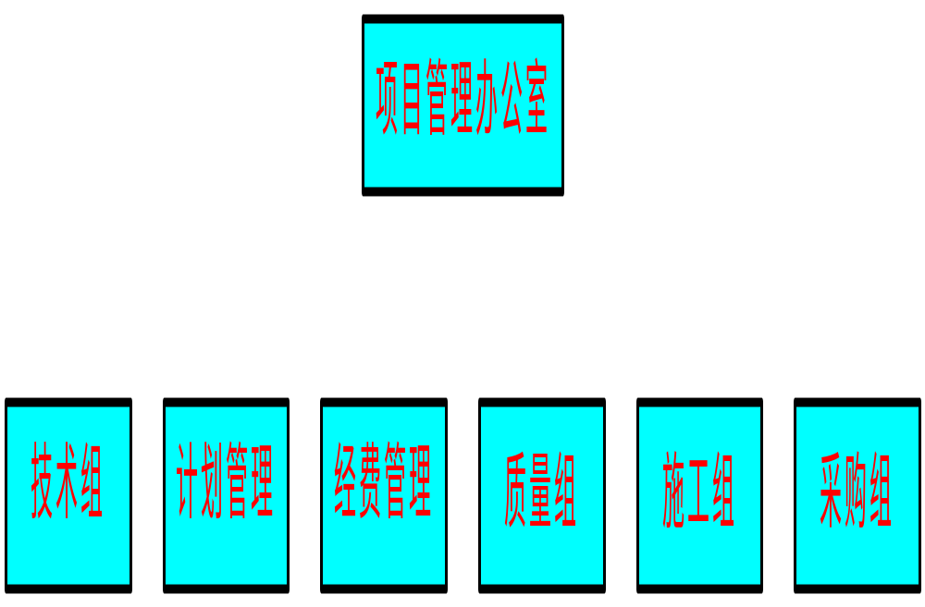
项目管理办公室

Slide 14
4.工作分解结构确定
针对项目的实施要求及重大里程碑事件，对该项目实施的过程进行分解，要求分解后的项目工作数目为15～20个左右，并用工作分解结构图或工作分解结构表进行表达，在工作分解结构图或表中编制工作编码。

Slide 15
4.工作分解结构(图)
100郑州GSM工程系统建设
150PM
110MSC交换局
120BTS安装
130传输装置
140电池电源
140采购
111走线架安装
121走线架的
安装
131安装
141电池测试
141采
购
112主设备安装
122BTS安装
132测试
142电源测试
142运输
123天馈线安装
133传输系统
联调
143系统联调
113配套设备
安装
123BTS测试
144MSC软件测试
114MSC硬件测试

Slide 16
5.责任分配
为项目的每项工作指派责任人，并制定项目的责任分配。

Slide 17
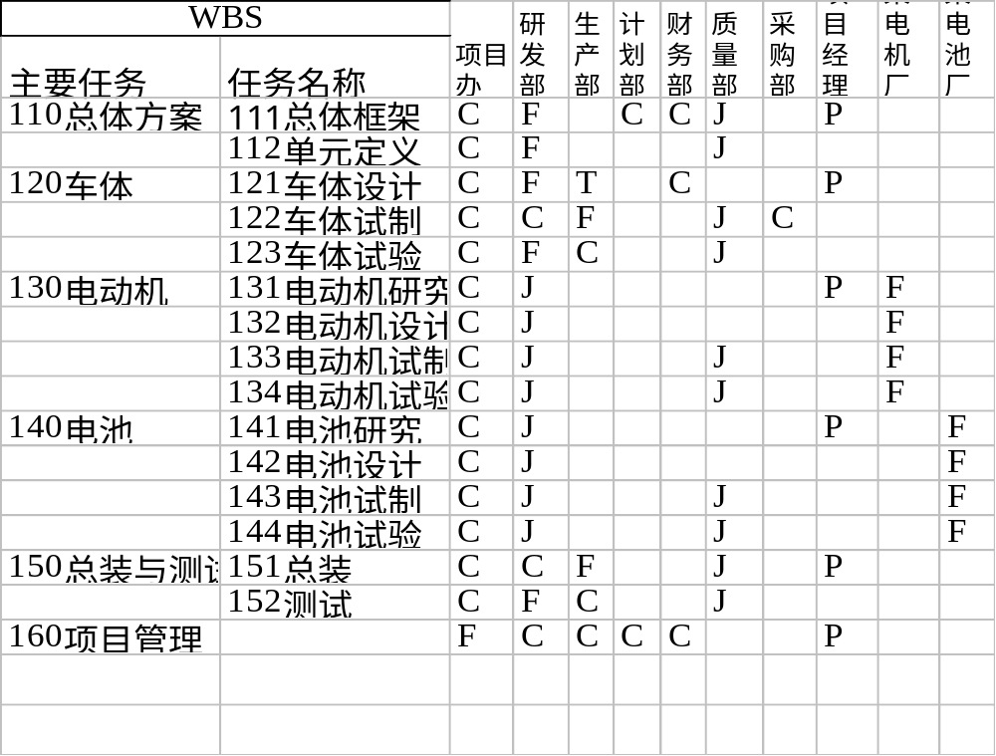
5.项目责任分配表 –F-负责C-参与J监督P—批准

Slide 18
6.人力与资源使用计划
针对项目的工作分解结构，估计每一工作的工作量及工作时间，制定项目各项工作的人力资源需求计划。

Slide 19
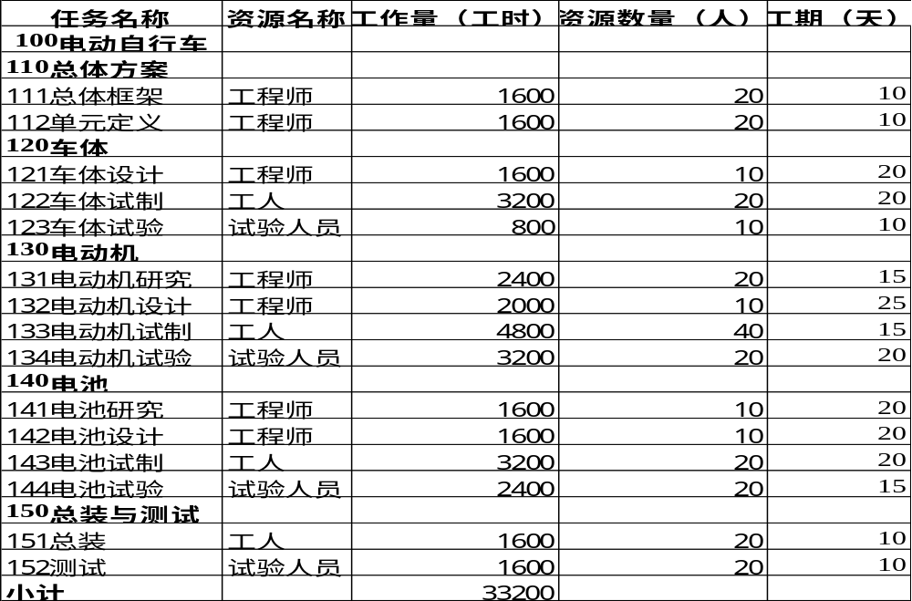
6.人力与资源计划表

Slide 20
7.费用分解
针对项目总投资结合工作分解结构及人力资源使用计划进行项目费用的分解，编制项目的费用分解结构。

Slide 21
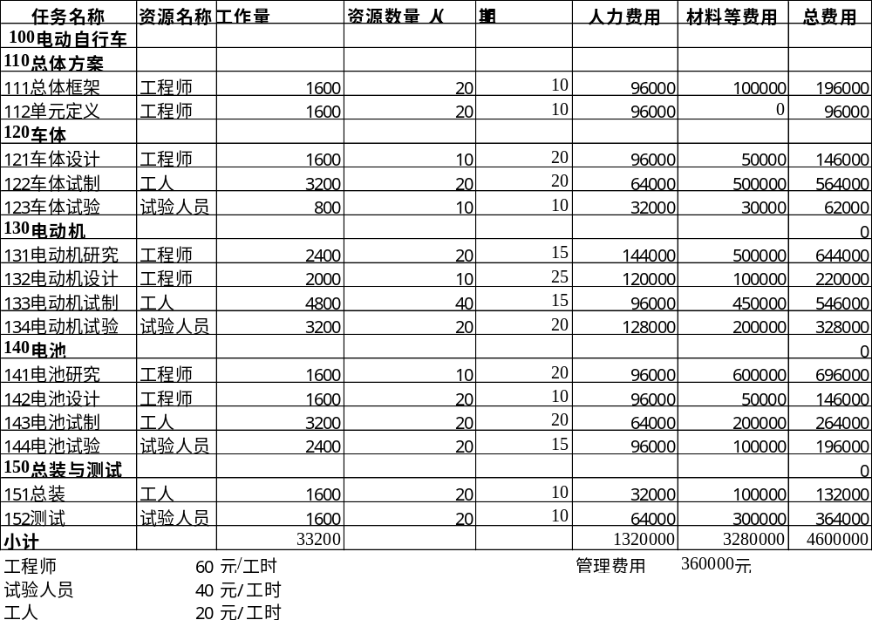
7.费用分解表

Slide 22

8.编制项目计划
编制项目的计划，项目计划以网络图或甘特图的形式表示，确定项目的关键工作。

Slide 23
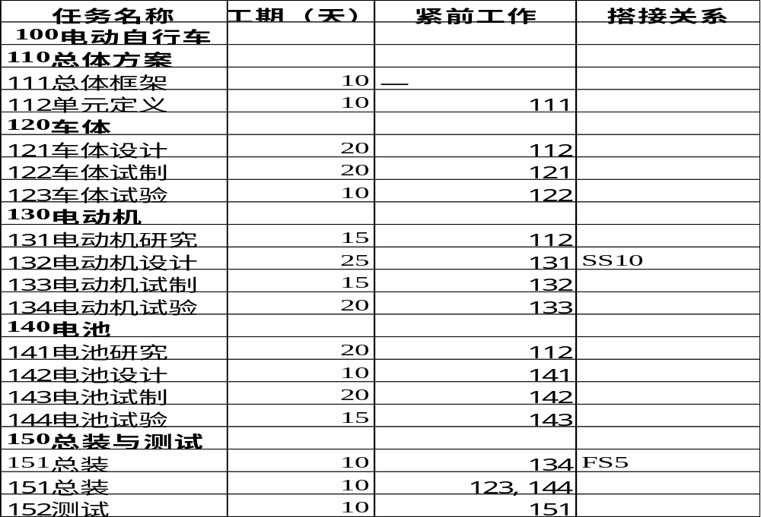
8.制定项目计划 (1)
-----网络计划工作表

Slide 24
8.制定项目网络计划 (2)
121/20
122/20
123/10
111/10
112/10
131/15
SS10
132/25
133/15
134/20
FS5
151/10
152/10
141/20
142/10
143/20
144/15

Slide 25
9.制定项目计划进项目计划
25
25
25
20 40
40 60
60 70
121/20
122/20
123/10
45 65
65 85
85 95
0
0
25
0 10
10 20
20 35
30 55
55 70
70 90
95 105
105 115
111/10
112/10
131/15
SS10
132/25
133/15
134/20
FS5
151/10
152/10
0 10
10 20
20 35
30 55
55 70
70 90
95 105
105 115
10
10
10
10
20 40
40 50
50 70
70 85
141/20
142/10
143/20
144/15
30 50
50 60
60 80
80 95
0
0
0
10

Slide 26
9.成本分析
按照项目的执行周期描述项目的成本曲线和累积成本曲线，并结合项目的执行情况进行项目成本费用的分析，制定项目的进度与费用控制计划。

Slide 27
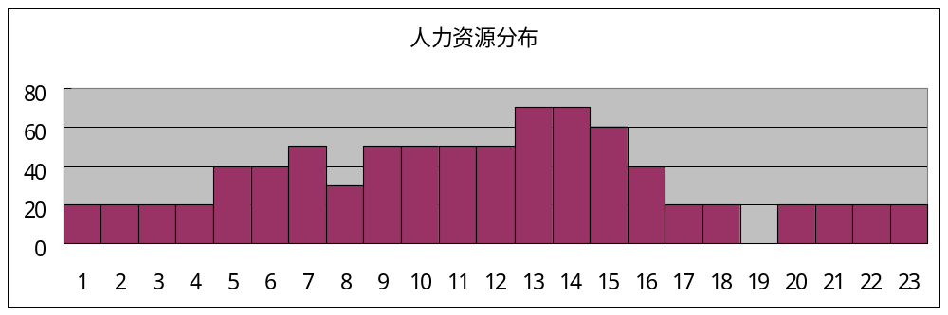
人力资源分布图

Slide 28
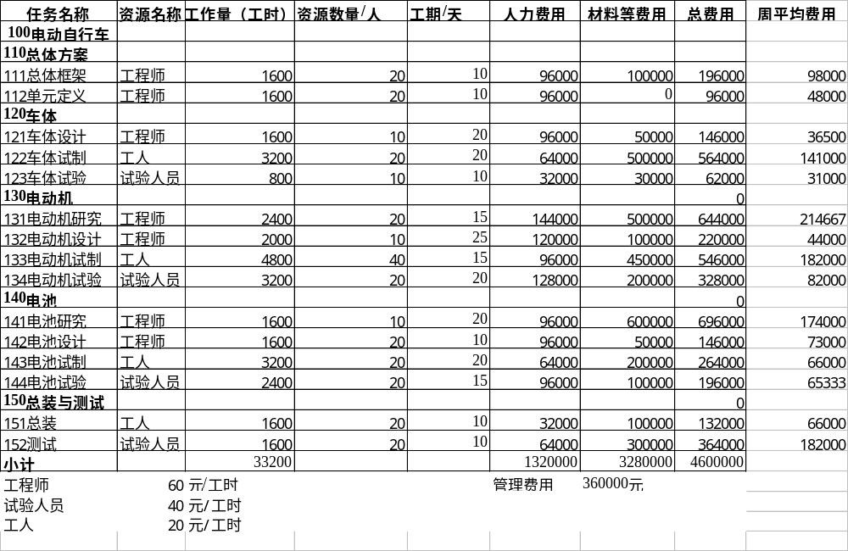
9. 成本费用分析(1)
——工程预算成本

Slide 29
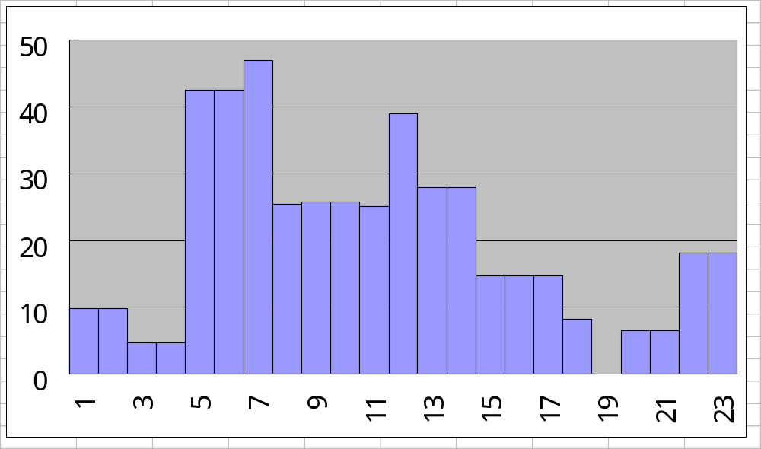
9. 成本费用分析(2)
——工程预算成本

Slide 30
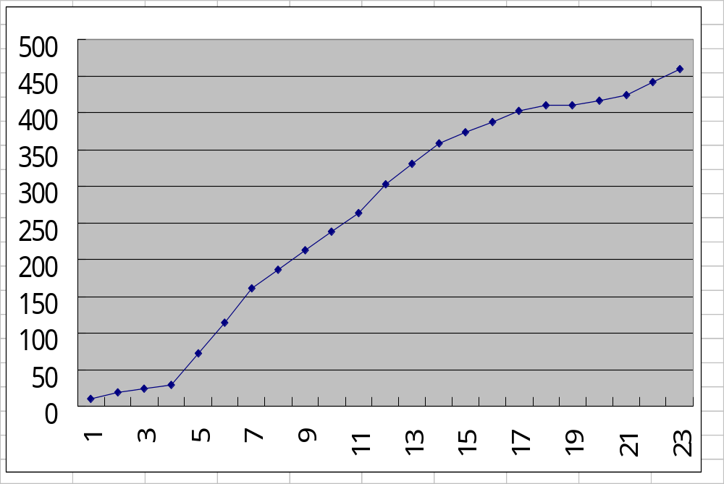
9. 成本费用分析(3)
——成本累积曲线

Slide 31
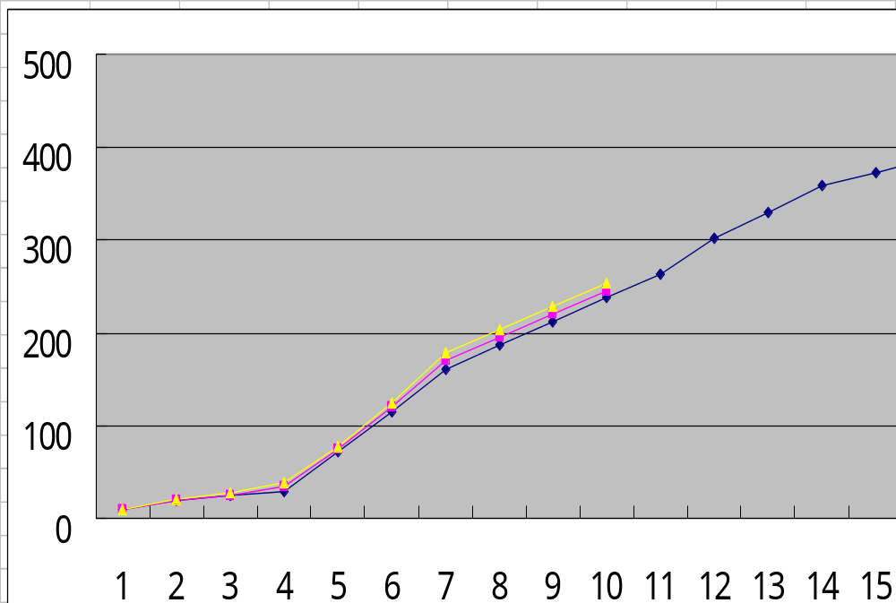
9. 成本费用分析(4)
——挣值分析
BCWP
ACWP
BCWS

Slide 32

10.风险分析
分析项目实施过程中可能遇到的实施风险，并提出应对计划

Slide 33
10.风险管理
项目风险包括：
①技术风险：核心技术开发难度大、车体设计适应性、电池的性能指标能否达到要求、新技术方案是否合理等存在着风险，设计缺陷，后备措施不足
②费用风险：费用分配合理性、单车成本的控制、项目总成本的有效控制、外协成本的控制。
③时间风险：工时估计、活动排序、外协进度、进度控制。
④人力风险：选人不当、关键人离开、个性差异、团队意识、技术观念差异。
⑤管理风险：外协厂家的选择问题、核心技术的控制问题及产权保护、机制不适应、决策失误、过程控制不严、合同管理不当、采购控制。
针对以上风险的应对措施：回避、减少、接受、转移、预防。
风险管理的过程：风险识别、风险量化、风险评价、风险处置。

Slide 34

11.项目状态分析与项目进展报告
描述项目的进度管理过程，怎样报告项目进展状态

Slide 35
11.项目状态分析与项目进展报告
——状态概括
项目进度是否符合计划?
最终交付期限?
最终成本估算?
与其他高层计划冲突的事件
  生产率
  交付
  合作伙伴，及其他。

Slide 36
11.项目状态分析与项目进展报告
——进展
列出上次状态更新以来获取的成绩和进展
  说明日程表中的依赖关系
强调对所取得的进展起推动作用的事件

Slide 37
11.项目状态分析与项目进展报告
——需要注意的方面
列出上次状态更新以来的日程推迟和问题
  列出所采取的纠正性措施
  说明日程表中的依赖关系
确认您对下列问题的理解
  导致推迟或阻碍进展的问题
  问题未能预见的原因
  客户是否希望与高层领导者会谈

Slide 38
11.项目状态分析与项目进展报告
——日程
列出最重要的宏观日期
确保简洁，不要因细节过多而分散注意力
如有必要，分发详细日程
  确保熟悉计划中的每个细节，以便回答问题

Slide 39
11.项目状态分析与项目进展报告
——交付
列出主要的关键交付日期
  从您到客户
  从您到外部服务机构
  从外部服务机构到您
  从其他部门到您
说明您对每个交付日期能否实现的置信程度

Slide 40
11.项目状态分析与项目进展报告
——成本
列出新的成本估算
  包含以前的估算
    理解这些数字差异的原因
    -- 准备回答问题
如果有超出预计的成本
  概括原因
  列出所采取的纠正或防范措施
  给出对未来开支的切实估算

Slide 41
11.项目状态分析与项目进展报告
——技术
列出已解决的技术问题
列出急需解决的技术问题
  概括这些问题对项目的影响
列出项目所依赖的不稳定的技术
  指出疑问的来源
  概述采取的措施和后备计划

Slide 42
11.项目状态分析与项目进展报告
——人力资源
概述项目的人力资源
  专职
  兼职
  如果因为人力资源缺乏使项目受阻，请提出可能的解决方案
请理解顾客都有这样的心情：希望使用所有可能的资源，同时精确地控制成本

Slide 43
11.项目状态分析与项目进展报告
——下一次检查的对象
下一次状态更新的时间
列出下一次检查的对象
  将完成的特定部分
  即将解决的问题
确保项目中的每个人理解计划

Slide 44
11.项目状态分析与项目进展报告
——项目进展状态报告
项目关键点检查报告
项目执行状态报告
任务完成报告
重大突发性事件的报告
项目变更申请报告
项目进度报告
项目管理报告

Slide 45
①项目关键点检查报告
关键点名称：
检查组名称：
检查组负责人：
报告人：
报告日期：
报告份数：
对关键点的目标描述
关键点结束时间与计划时间相比
提交物是否能满足性能要求
估计项目以后发展态势
检查组负责人的审核意见： 签名： 日期

Slide 46
②项目执行状态报告
任务名称
任务编码
报告日期
状态报告份数
实际进度与计划进度相比
投入工作时间加未完成工作的计划时间和计划总时间相比
提交物是否能满足性能要求
任务能否按时完成
现在人员配备状况
现在技术状况
任务完成估测
潜在的风险分析及建议
任务负责人审核意见：
签名： 日期

Slide 47
③任务完成报告
任务名称及编码：
结束日期：
交付物的性能特点：
实际工作时间和计划时间相比：
实际成本和估计费用相比：
实施过程中遇到的重大技术问题及解决办法：
评审意见：
评审人： 日期：
紧后工作名称及编码：
紧后工作计划及措施：
项目负责人审核意见： 签名： 日期：

Slide 48
④重大突发性事件的报告
事件发生的时间：
事件发生的部位：
突发性事件的描述：
对项目正常实施影响的程度：
事件发生的初步原因分析：
建议采取的补救措施：
项目负责人审核意见： 签名： 日期：

Slide 49
⑤项目变更申请报告
项目名称：
项目负责人：
项目变更的原因：
项目变更替代方案描述：
估计项目变更后对总项目进度的影响：
变更时所涉及到的相关单位：
项目负责人的审查意见：
签名： 日期：
上级项目主管部门的审查意见：
签名： 日期：

Slide 50
⑥项目进度报告
项目进度报告
姓名：
项目名称：
本周结束日期：
关键问题
任务范围有变化吗？
超过目标日期了吗？
估算有问题吗？
有技术问题吗？
有评审问题吗？
是
否
对跟踪项目的解释：
下一周任务计划：
问题和办法：
完成人：
日期：
评审人/日期：

Slide 51
⑦项目管理报告
项目管理报告:
项目号:
项目名称:
报告日期:
项目经理:
项目报告数:
是
否
状态总结
1．实际进度超过10%吗？
2．以投入工作时间加未完成工作的计划时间超计划时间的10%吗？
3．完成任务的数量超计划的10%吗？
4．提交物能满足性能要求吗？
5．项目能按时交货吗？
6．满足用户的要求吗？
7．与用户的关系被接受了吗？
8．附上职员工作总结、资源计划总结、累积完成任务总结报告吗？
人员配备状况:
技术状况:
任务完成估测:
附上的用户进度报告:
编号:
审批
项目经理: 日期:
管理人: 日期:

Slide 52
谢谢！

